Slide 1

PHÒNG GD VÀ ĐT HUYỆN AN LÃO
TRƯỜNG TIỂU HỌC MỸ ĐỨC I
Kính chào các cô về dự giờ thăm lớp
Môn: Địa lí 4
Giáo viên: Nguyễn Thị Thu Trang

Slide 2
Khởi động

Slide 3

Rung chuông vàng?

Slide 4
Luật chơi:
Trò chơi có 3 câu hỏi với các phương án A, B, C. Với mỗi câu hỏi các em có 5 giây suy nghĩ và ghi đáp án mình lựa chọn vào bảng con, với mỗi câu trả lời đúng các em hãy tích cho mình một ngôi sao sau bảng con để hết 3 câu hỏi chúng ta cùng tổng kết trò chơi.

Slide 5






Hãy ghi vào bảng đáp án đúng nhất
Câu 1: Tây Nguyên có khí hậu như thế nào?
4 mùa: xuân – hạ - thu - đông
2 mùa: mùa lạnh và mùa nóng
2 mùa rõ rệt: mùa mưa và mùa khô
3
4
2
5
0
1
Hết giờ

Slide 6
Hãy khoanh vào đáp án đúng nhất
Câu 2: Tây Nguyên có chủ yếu các loại rừng nào?
Sông lắm thác ghềnh
Sông rộng và to
Chỉ một vài sông nhỏ
3
4
2
0
5
1
Hết giờ

Slide 7
Hãy khoanh vào đáp án đúng nhất
Câu 3: Tây Nguyên có chủ yếu các loại rừng nào?
Rừng rậm nhiệt đới
Rừng khộp
Tất cả các ý trên
3
4
2
5
0
1
Hết giờ

Slide 8


Slide 9
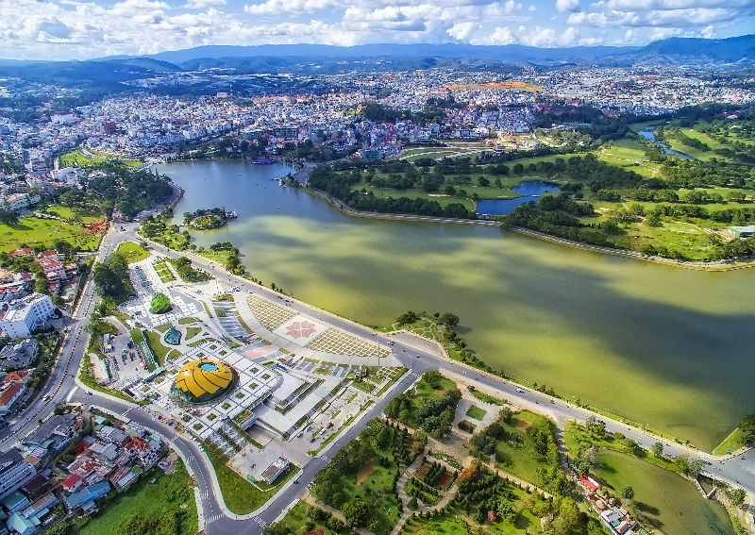
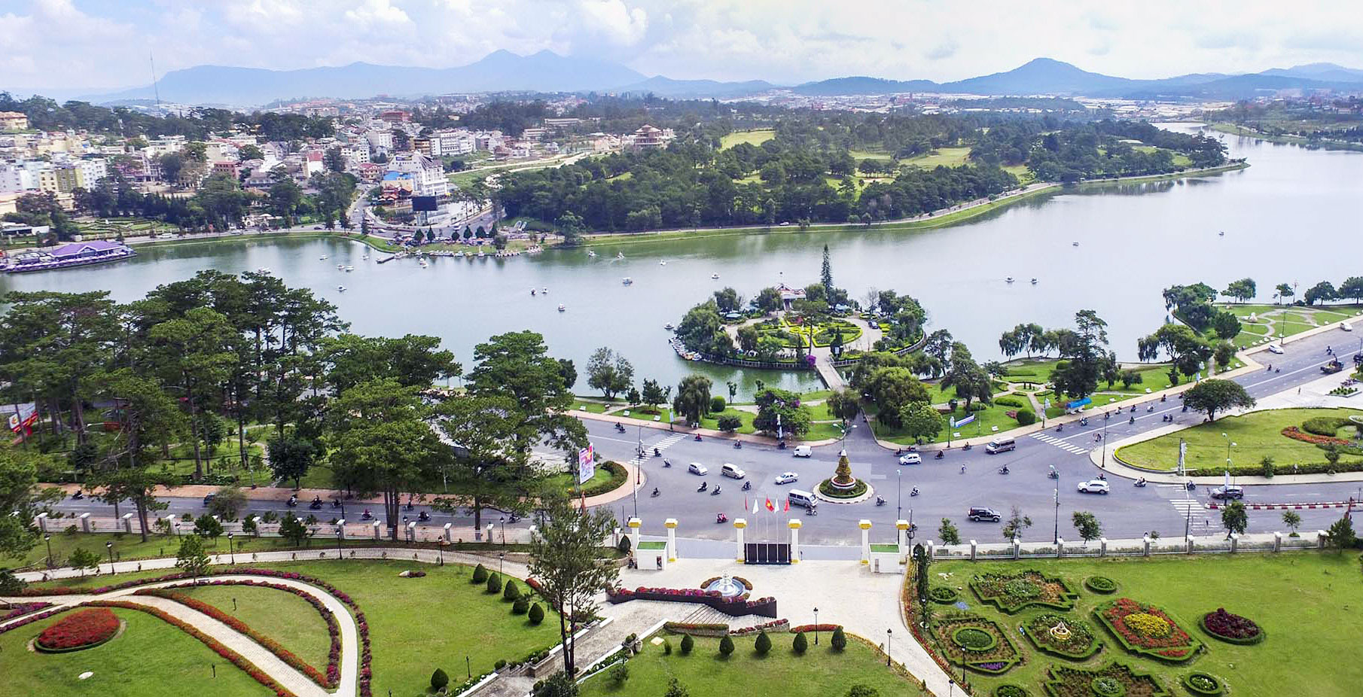
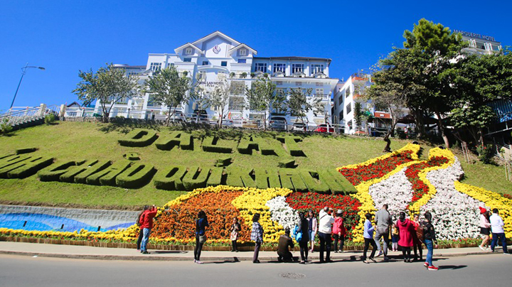
Địa lí
Thành phố Đà Lạt

Slide 10
1. Thành phố nổi tiếng về rừng thông và thác nước.
- Quan sát lược đồ và chỉ vị trí thành phố Đà Lạt trên lược đồ.
- Đà Lạt nằm trên cao nguyên nào ?
- Đà Lạt ở độ cao bao nhiêu mét ?
- Với độ cao đó Đà Lạt có khí hậu như thế nào ?

Slide 11
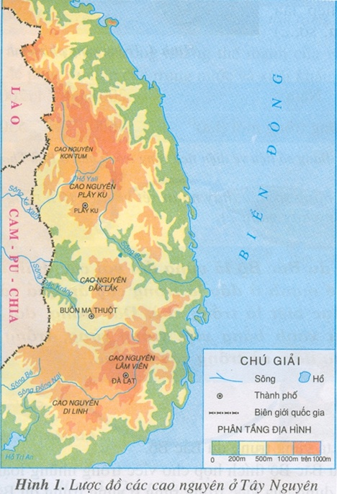
- Quan sát lược đồ và chỉ vị trí thành phố Đà Lạt trên lược đồ.

Slide 12
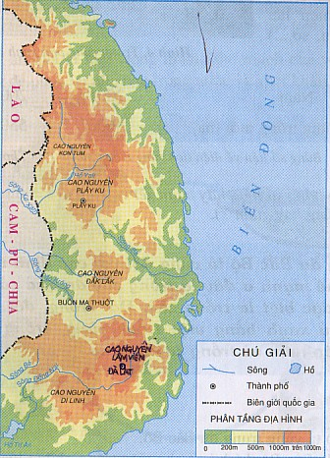
Đà Lạt nằm trên cao nguyên nào ?
- Đà Lạt nằm trên cao nguyên Lâm Viên.
Đà Lạt ở độ cao khoảng bao nhiêu mét?
- Đà Lạt ở độ cao 1500m so với mực nước biển.
Ở độ cao 1500m Đà Lạt có khí hậu như thế nào?
- Ở độ cao 1500m Đà Lạt có khí hậu mát mẻ.
CAO NGUYÊN
LÂM VIÊN
ĐÀ LẠT
.
Notes:
12

Slide 13
1. Thành phố nổi tiếng về rừng thông và thác nước.
- Đà Lạt nằm trên cao nguyên Lâm Viên, khí hậu quanh năm mát mẻ.

Slide 14
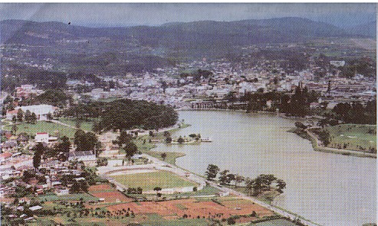
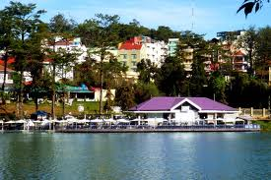
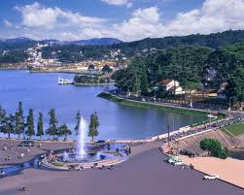
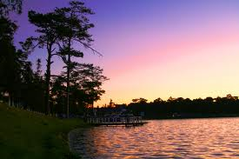
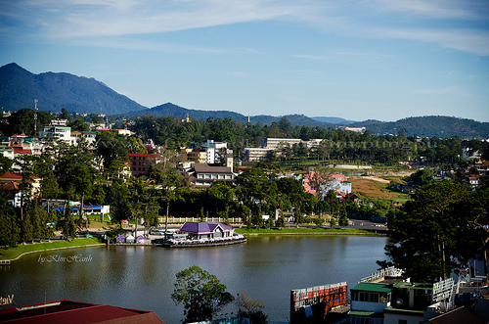
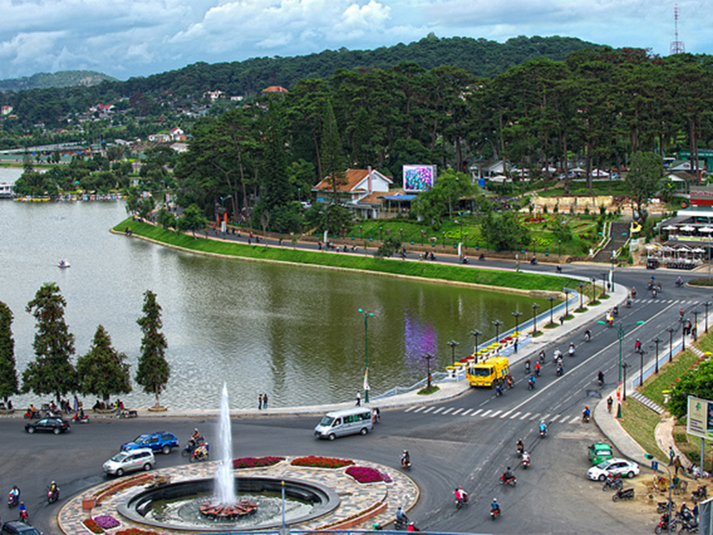
Hồ Xuân Hương

Slide 15
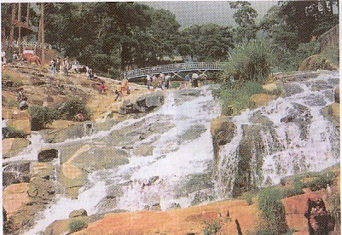
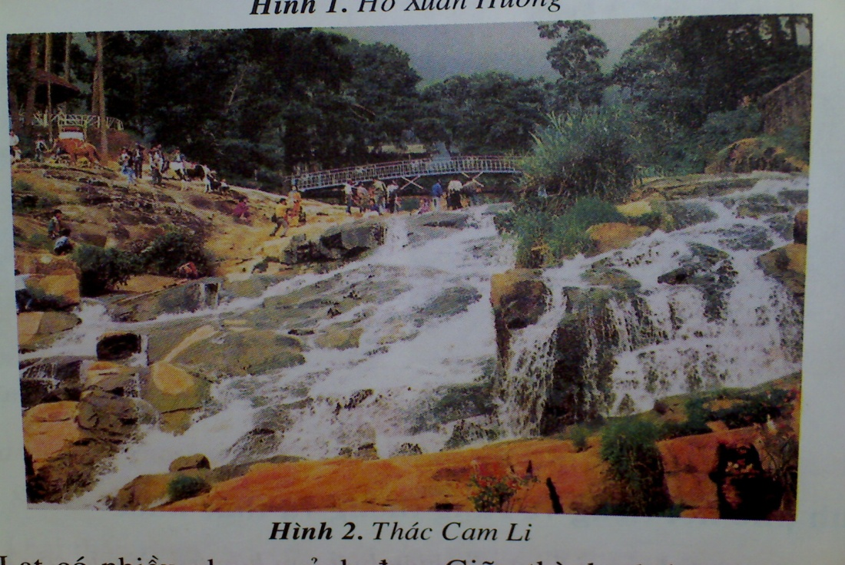
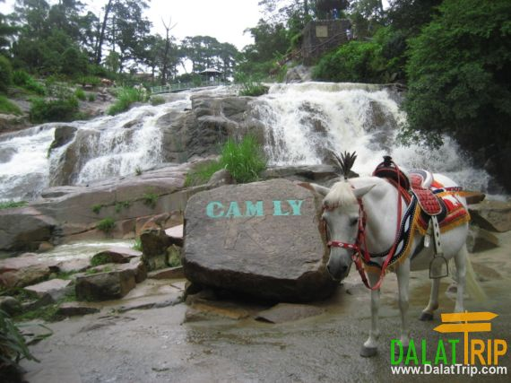
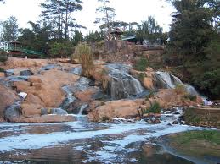
Thác Cam-Ly

Slide 16
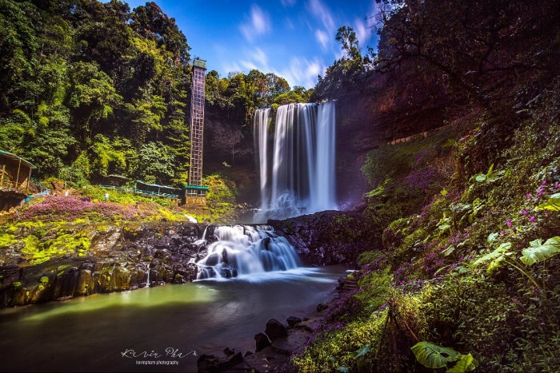
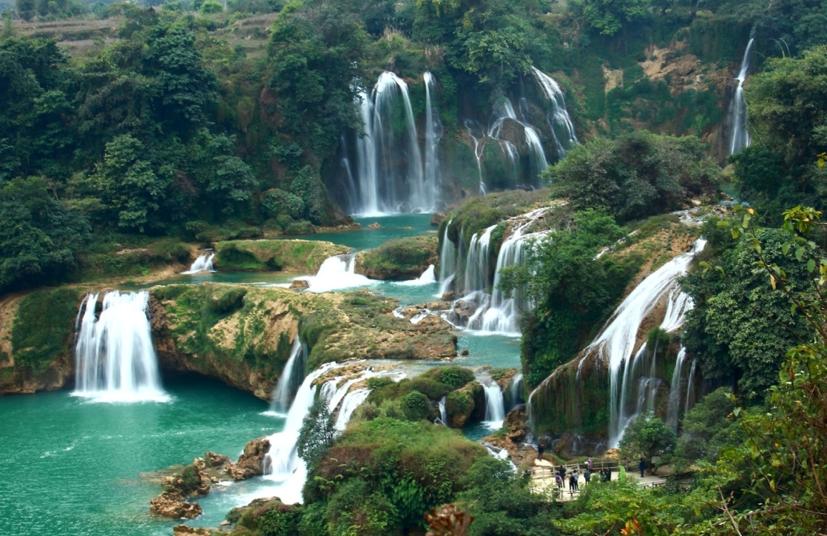
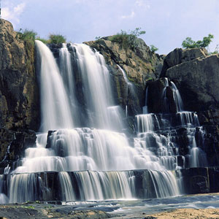
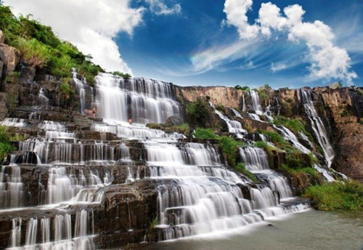
Thác Đam-bri
Thác Voi
Thác Prenn

Slide 17
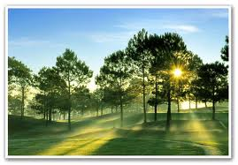
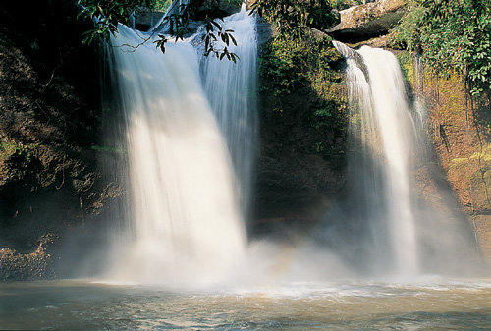
Rừng thông
Thác nước

Slide 18
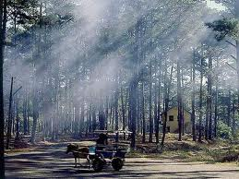
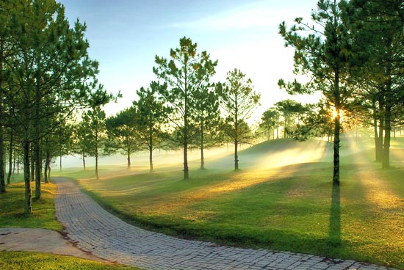
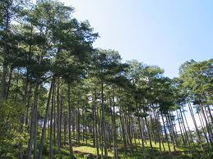
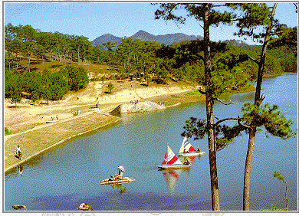
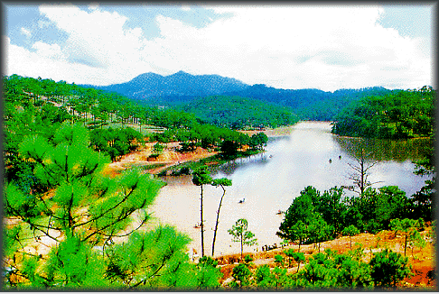
Rừng thông

Slide 19
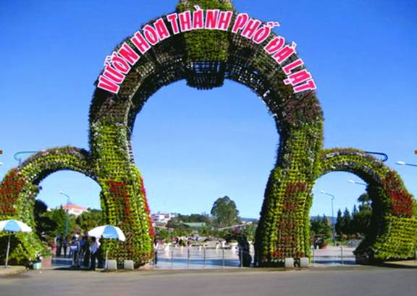
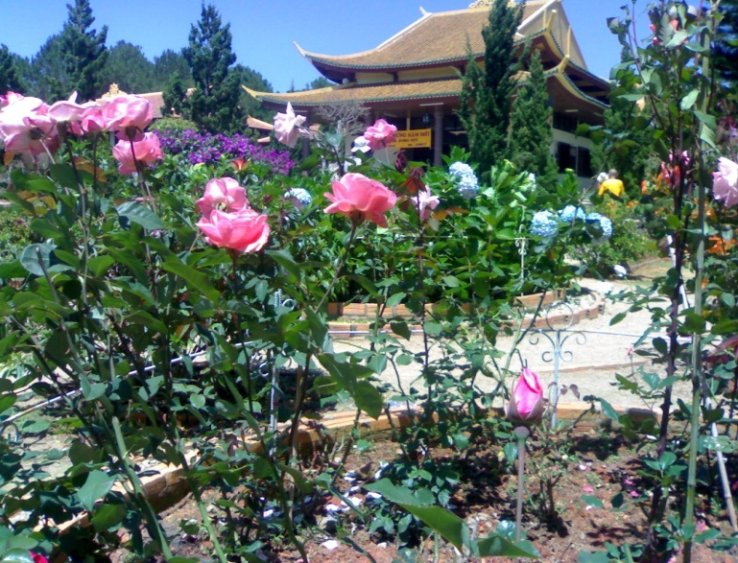
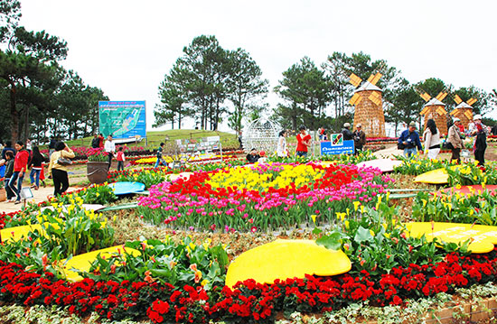
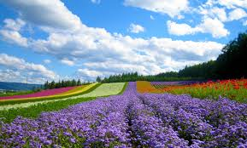
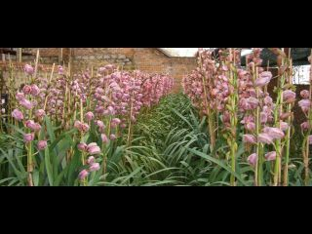
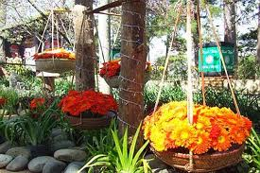
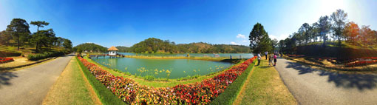
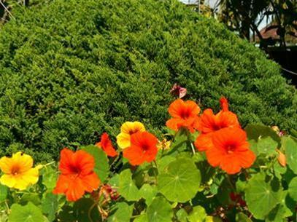
Vườn hoa

Slide 20
1. Thành phố nổi tiếng về rừng thông và thác nước.
- Đà Lạt nằm trên cao nguyên Lâm Viên, khí hậu quanh năm mát mẻ.
- Có vườn hoa, rừng thông phủ kín sườn đồi, sườn núi và chạy dọc theo các con đường trong thành phố.
- Có nhiều hồ, thác nước đẹp nổi tiếng: hồ Xuân Hương, hồ Than Thở,... Thác Cam Ly, thác Pơ-ren, thung lũng Tình Yêu,…Tất cả các thác đều nên thơ và hấp dẫn.
Notes:
20

Slide 21
2. Đà Lạt - Thành phố du lịch và nghỉ mát.

Slide 22
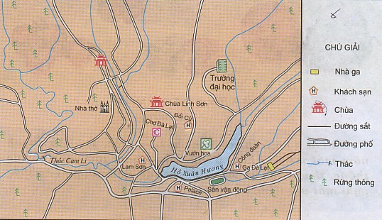
Chỉ vị trí Hồ Xuân Hương và thác Cam Li trên hình 3?
C
Hương
Thác Cam Li
hồ
Xuân

Slide 23

Quan sát hình 3, kể tên một số điểm du lịch ở Đà Lạt.
Chùa Linh Sơn
chợ Đà Lạt
C
Vườn hoa
Hương
Thác Cam Li
hồ
Xuân
Sân vận động

Slide 24


Thảo luận nhóm 2
(Ghi nhanh vào vở nháp)
Thời gian thảo luận 2 phút.
Đà Lạt có những điều kiện thuận lợi nào để trở thành một thành phố du lịch và nghỉ mát:
-Có khí hậu:
………………………………………
-Có phong cảnh tự nhiên đẹp như:
..........................................................
-Có các công trình phục vụ du lịch như :
…………………………………………
-Có các hoạt động du lịch lý thú như:
……………………………………..

Slide 25
2. Đà Lạt - Thành phố du lịch và nghỉ mát.
- Có khí hậu: Quanh năm mát mẻ.
- Có các cảnh quan tự nhiên đẹp như: Rừng thông, vườn hoa, thác nước, chùa chiền……
- Có các công trình phục vụ du lịch như : Nhà ga, khách sạn, biệt thự, sân gôn…
- Có các hoạt động du lịch lý thú như: Du thuyền, cưỡi ngựa, ngắm cảnh, chơi thể thao…..

Slide 26
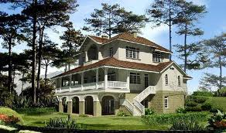
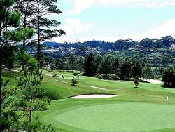
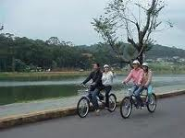
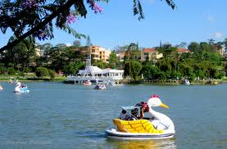
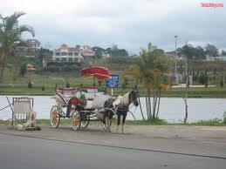
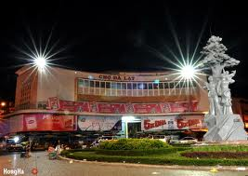
Biệt thự
Sân gôn
Ngắm cảnh
Bơi thuyền
Xe ngựa cổ
Chợ Đà Lạt

Slide 27
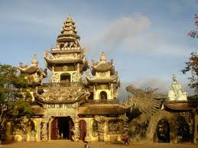
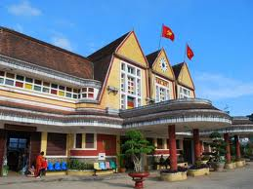
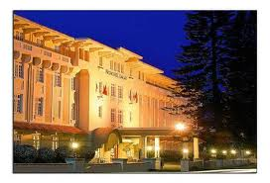
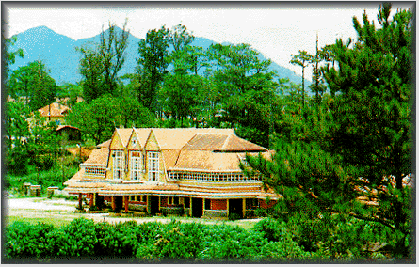
Chùa Linh Sơn
Ga Đà Lạt
Khách sạn
Khu nghỉ dưỡng

Slide 28
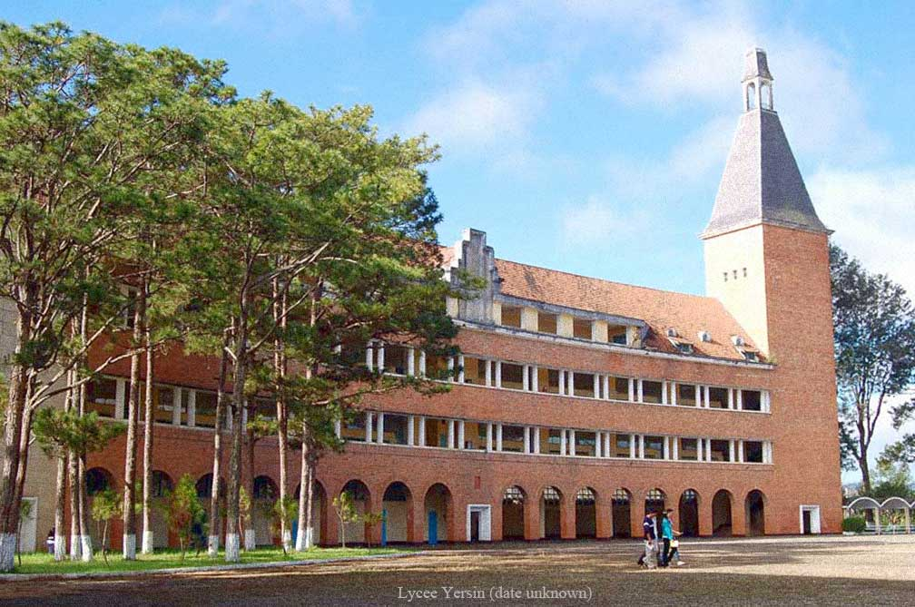
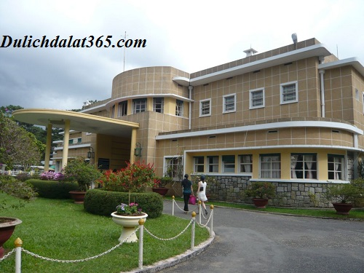
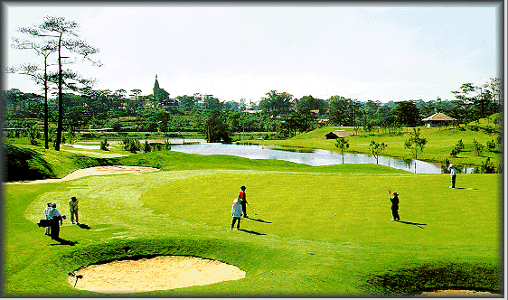
Dinh vua Bảo Đại
Sân gôn
Trường cao đẳng sư phạm Đà Lạt

Slide 29
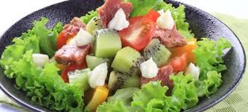
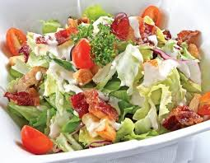
Món ăn ngon, hấp dẫn ở Đà Lạt

Slide 30
3. Hoa quả và rau xanh ở Đà Lạt.
+ Vì sao Đà Lạt thích hợp cho việc trồng rau và hoa xứ lạnh?
- Vì Đà Lạt có khí hậu lạnh và mát mẻ quanh năm nên thích hợp cho việc trồng các cây rau và hoa xứ lạnh.
+ Kể tên một số loài hoa, quả, rau của Đà Lạt ?
- Hoa: Lan, hồng, mi-mô-da, cẩm tú cầu, …; quả như : dâu tây, đào, … Rau như : bắp cải, súp lơ, cà chua, ớt…
+ Hoa, rau quả của Đà Lạt có giá trị như thế nào ?
- Hoa, rau quả của Đà Lạt chủ yếu được tiêu thụ khắp các thành phố trong cả nước và xuẩt khẩu ra nước ngoài.
Notes:
30

Slide 31









Hoa Lan
Cẩm tú cầu
Hoa Hồng
Mi-mô-sa
Xúp lơ
Dâu tây
Bắp cải tím
Ớt
Cà chua

Slide 32


Slide 33
* Khí hậu ở Đà Lạt mát mẻ nên trồng được nhiều hoa, quả và rau xanh; trồng được quanh năm với diện tích lớn và có giá trị cao

Slide 34
Ghi nhớ:
Đà Lạt nằm trên cao nguyên Lâm Viên, khí hậu quanh năm mát mẻ. Đà Lạt có nhiều hoa quả, rau xanh; rừng thông thác nước và biệt thự. Đà Lạt là thành phố du lịch, nghỉ mát nổi tiếng của nước ta.

Slide 35
Trò chơi
Ai nhanh – Ai đúng ?

Slide 36
Đà Lạt
Khí hậu
……………
Thiên nhiên
………….
Các công trình phục vụ nghỉ ngơi, du lịch
………….
Thành phố
…………………..

Slide 37
Đà Lạt
Khí hậu
Thiên nhiên
Các công trình phục vụ nghỉ ngơi, du lịch
quanh năm mát mẻ
vườn hoa, rừng thông, thác nước
biệt thự, khách sạn
Thành phố
nghỉ mát, du lịch, có nhiều loại rau, hoa quả

Slide 38

Cuộc hành trình đến thăm thành phố Đà Lạt đã kết thúc. Kính chúc các cô và các em mạnh khỏe !

Slide 39

Chào tạm biệt các cô !
Tạm biệt các em !

